Slide 1
Global Fresh Produce
Est. 1953

Slide 2
BREXIT COVID WEATHER PACKAGING
El Sector Retail

Slide 3
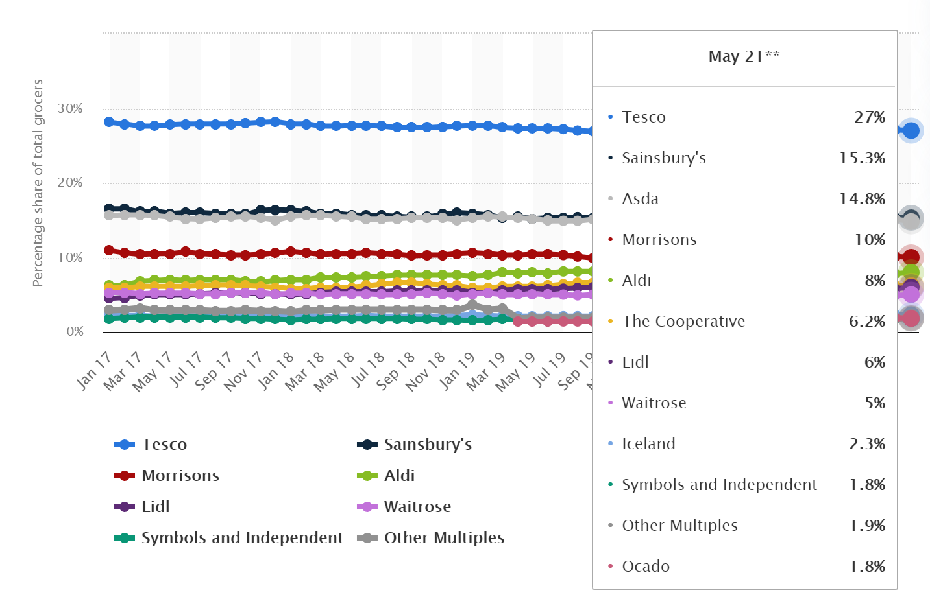
BREXIT COVID WEATHER PACKAGING
El Sector Retail

Slide 4
COVID
WEATHER PACKAGING`
Desafios en el Reino Unido
COVID
BREXIT
CLIMA BRITANICA

Slide 5
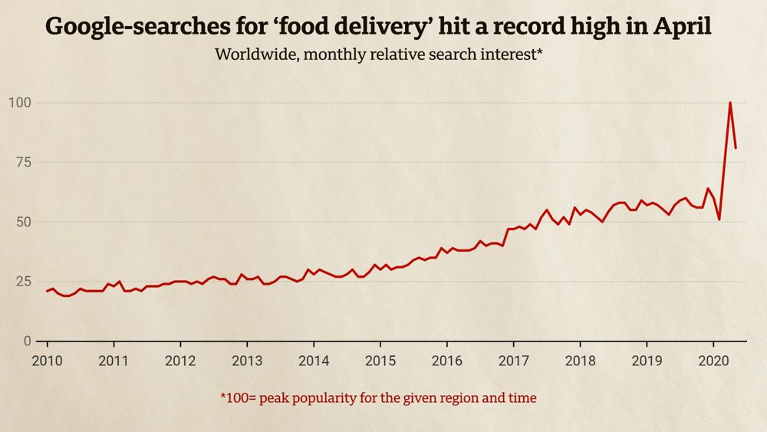
COVID
WEATHER PACKAGING
COVID
(Crédito: Krystina Shveda / Datawrapper Fuente: Tendencias de Google)

Slide 6
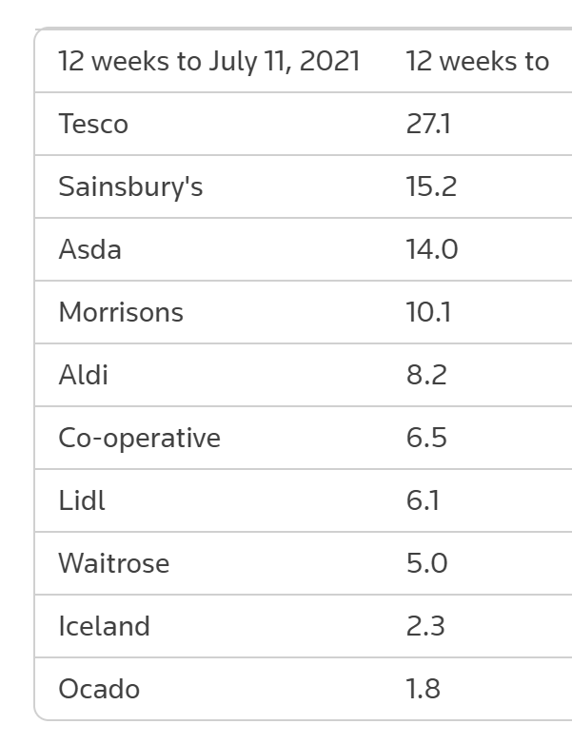
‘ONLINE’
Valor de £11.8bn en 2019, hasta un valor anticipado
de £18.1bn in 2021
Incremento de 53%

Slide 7
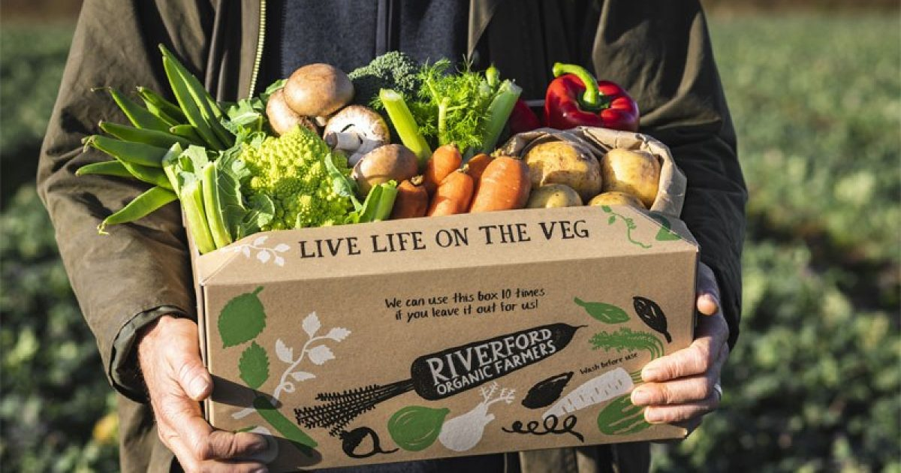
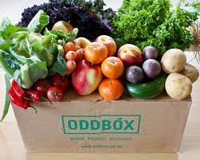
CAJAS DE FRUTA Y VERDURA

Slide 8
BREXIT

Slide 9
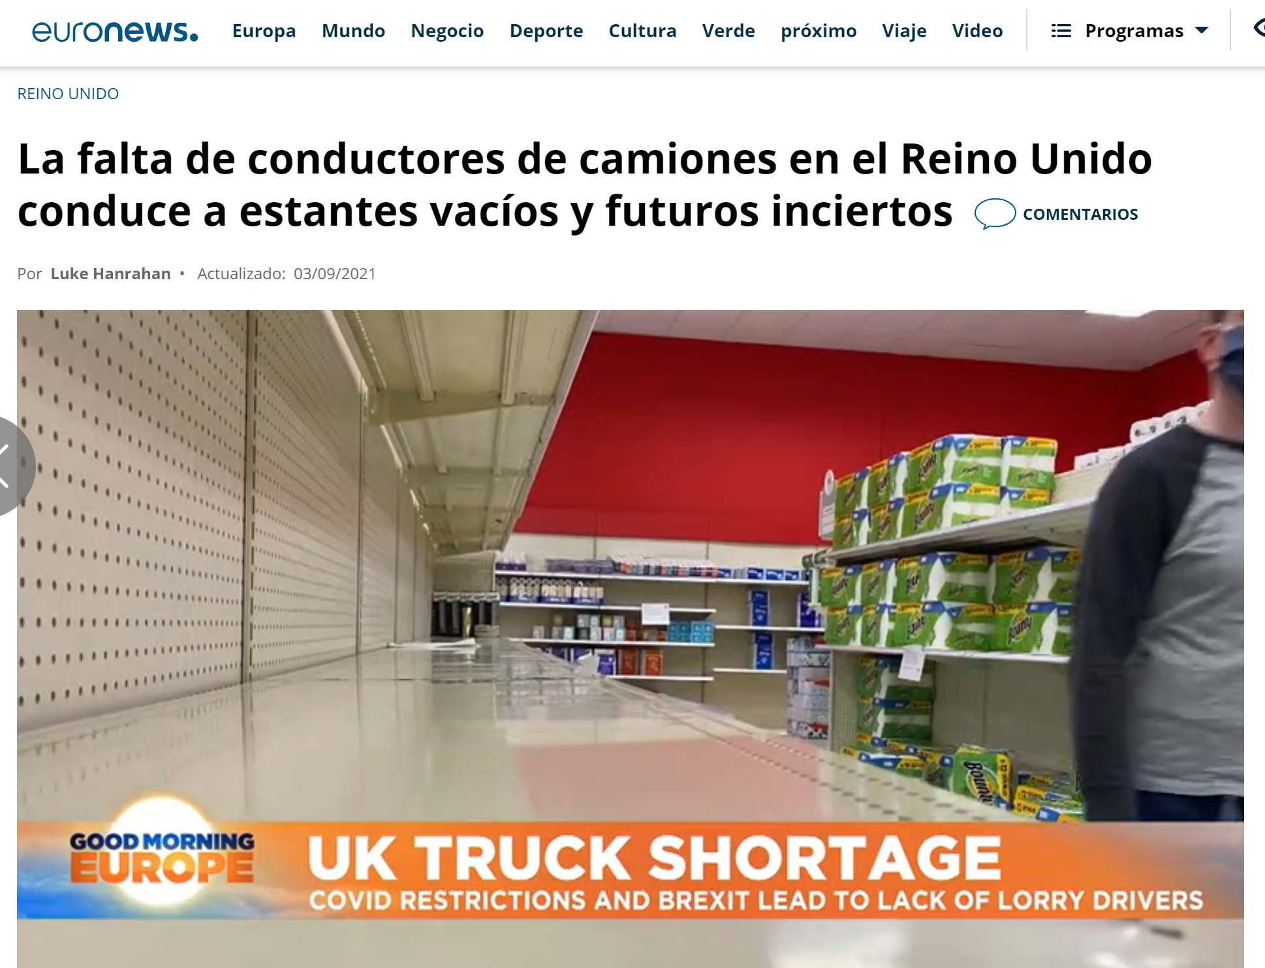
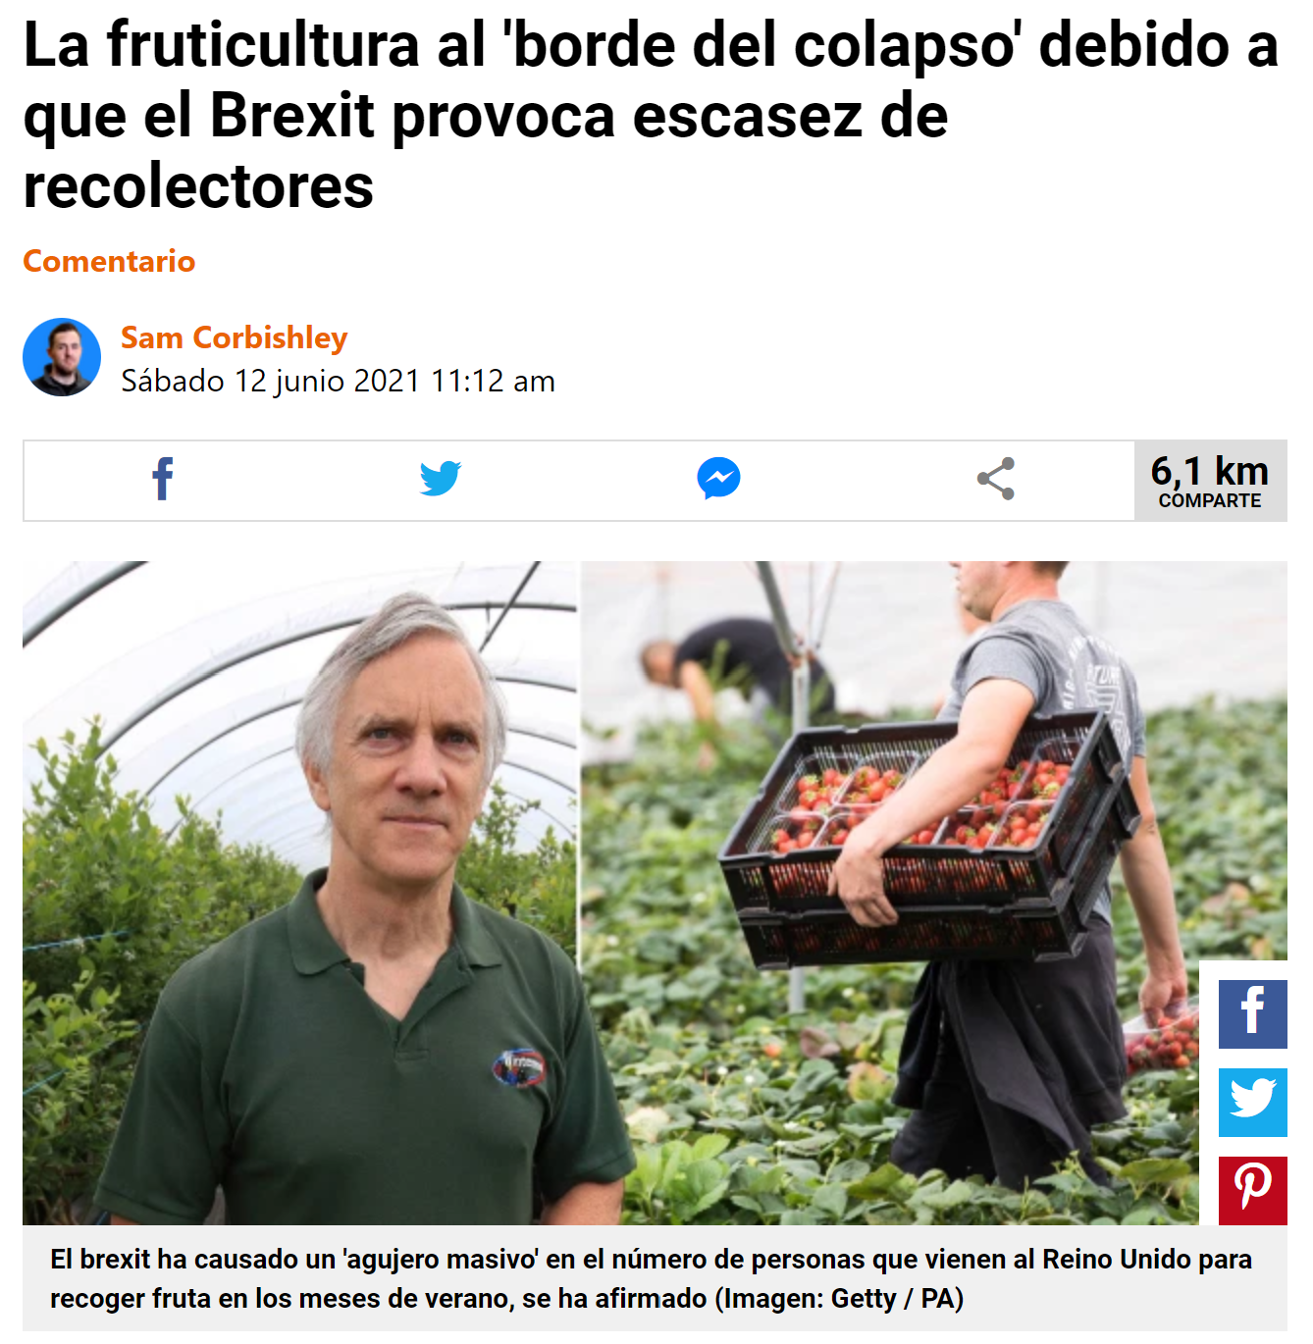
BREXIT

Slide 10
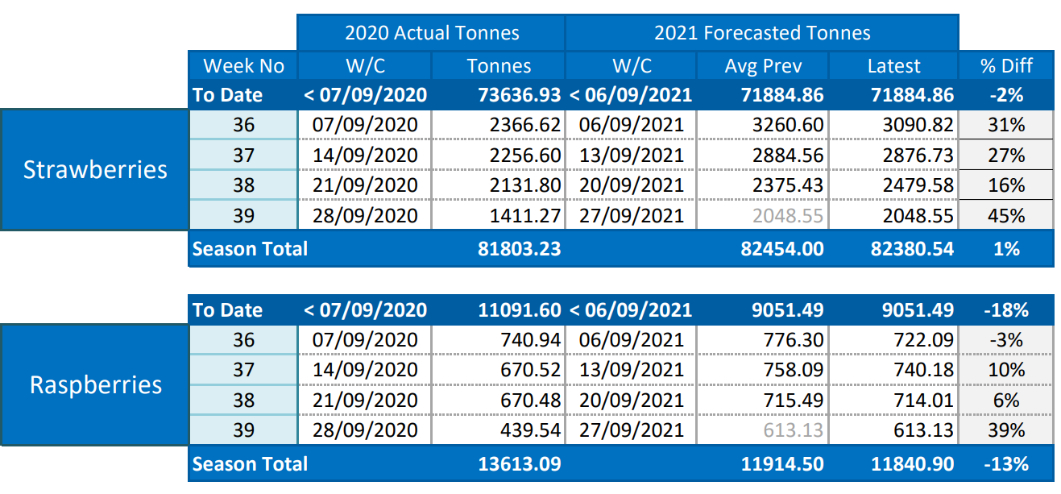
CLIMA EN EL REINO UNIDO

